Slide 1
¿Conoces la CARTA?
Colegio República Argentina
O’Carrol # 850- Fono 72- 2230332
Rancagua
Semana (20 -21) 10 al 21 de agosto 2020
Te invito a descubrirla
PROGRAMA DE INTEGRACIÓN ESCOLAR

Slide 2
Antes de empezar
¿Habías visto este tipo de texto antes?
¿Cómo se llama?

Slide 3
Responde
¿Has recibido o escrito cartas?
¿Qué crees que es una carta?
¿Para qué crees que sirven?

Slide 4
¿Qué es una carta?
Es un medio de comunicación.
Escrita por un emisor y enviada a un receptor

Slide 5
Propósito de la carta
Nos sirve para comunicar nuestras ideas, pensamientos, informar y expresar sentimientos a otra persona

Slide 6
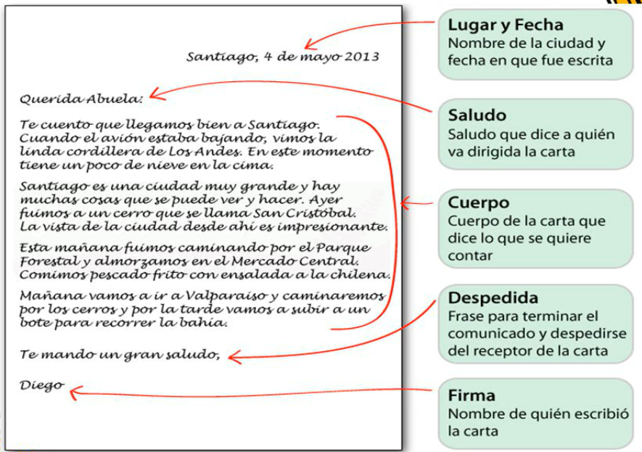
Partes de la carta

Slide 7
Ahora que conoces la carta
Puedes
escribirle una
a alguien especial para ti
Recuerda
Su propósito
Y sus partes
Al escribirla

Slide 8
Felicidades Trabajaste muy bien
PROGRAMA DE INTEGRACIÓN ESCOLAR

